Slide 1
PARA SPORT

Slide 2
Sommaire
Introduction
Définition
Les différentes Organisations Nationales et Internationales
Freins et Solutions
La pratique de loisir
Compétition : classification
Prévention et Blessures

Slide 3
Introduction
Environ 50 % des personnes en situation d’handicap ne pratique pas d’activité physique et sportive.
« L’OMS recommande que les adultes pratiquent au moins 150 à 300 minutes d’activité aérobique d’intensité modérée par semaine (ou 75 min d’activité d’intensité soutenue) et que les enfants et les adolescents pratiquent en moyenne 60 minutes d’activité physique intense »
Baromètre national des pratiques sportives en 2022 : 60 % des usagers interrogés sont des pratiquants sportifs réguliers et 47 % chez les personnes en situation d’handicap.

Slide 4
Introduction
Pratique sportive est connu et reconnu comme bénéfique au niveau de la santé physique et mentale.
  Recommandation HAS (4 juillet 2022) : Rééducation à la phase chronique d’un AVC de l’adulte: Pertinence, indications et modalités
    Grade A : amélioration de la fonction motrice (programme d’activité physique et d’exercice physique)
    Grade B : amélioration des fonctions cognitives
  Recommandation HAS (6 décembre 2021) Rééducation et réadaptation de la fonction motrice de l’appareil locomoteur des personnes diagnostiquées de paralysie cérébrale
    Programme d’activité physique adapté : A tout âge de la vie, jugé prioritaire
    Exercices aérobie ou entraînement cardiorespiratoire à l'effort : a tout âge de la vie jugé prioritaire
    Renforcement musculaire : jugé prioritaire de 2 à 18 ans et secondairement prioritaire pour les plus de 18 ans
  Recommandation HAS (28 mars 2024) : Prescription d’activité physique. Sclérose en plaque.
  Recommandation HAS (13 juillet 2022) : Prescription d’activité physique. Maladie de Parkinson.

Slide 5
Définition
Handisport :
Terme désignant une fédération sportive (Fédération Française Handisport). Utilisé pour évoquer la pratique sportive des personnes présentant un handicap moteur ou sensoriel et à tort pour parler du parasport.
Pourquoi ? : dans l’imaginaire collectif le handicap le plus représenté est le handicap moteur or ils représentent 400 00 personnes (3) sur les 12 000 000 en situation d’handicap
Sport adapté : désigne une fédération sportive (Fédération Française du Sport Adapté). Utilisé au sens large pour désigner la pratique sportive pour les personnes présentant un handicap psychique et / ou mental
Sport Santé : label gouvernemental et un programme centré sur la pratique d’activité physiques ou sportives de type RASP (Régulière, Adapté, Sécurisante, Progressive)

Slide 6
Définition
Parasport : terme générique pour désigner les personnes en situation d’handicap quelques soit le type d’handicap, en loisir comme en compétition.

Slide 7
Les Organisations Nationales et
Internationales
Historique
1888 : 1er club sportif pour sportif mal entendant (Allemagne)
Après seconde guerre mondiale, volonté d’aider les blessés de guerre à retourner à la vie active
1944 : Dr Ludwing Guttman fonde le Centre national des Blessés Médullaires à Stoke Mandeville Hospital, à Aylesbury, G-B

Slide 8
"Enfin, et ce n'est pas le moindre, j'ai découvert que le sport pour les handicapés a un impact social considérable. Lorsque j'ai vu à quel point le sport est accepté par les paralysés, il était logique de lancer un mouvement sportif, et cela a commencé en 1948"

Slide 9
Promotion du sport pour faciliter la réadaptation
Evolution Sport Ludique à Sport Compétition
29 juillet 1948 :
The Stoke Mandeville Games (Le jour des Jeux Olympiques de Londres), 1ère compétition d’Athlètes en fauteuil roulant : 14 hommes et 2 femmes dans une compétition de tir à l’arc

Slide 10
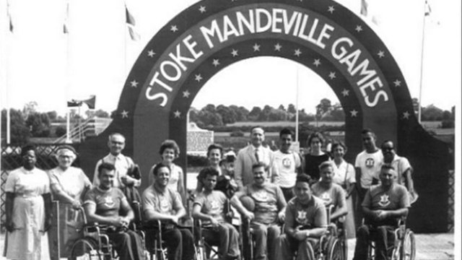
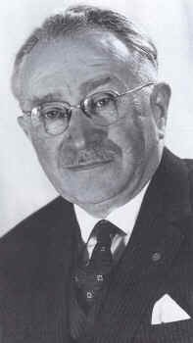

Slide 11
Compétition annuelle et en 1952 internationale avec la participation de vétéran néerlandais
1960, Rome, Italie : 1er jeux Paralympique d’été (400 Athlètes et 23 pays)
1976, Örnsköldsvik, Suède: 1er jeux d’Hiver (200 Athlètes et 16 pays)

Slide 12
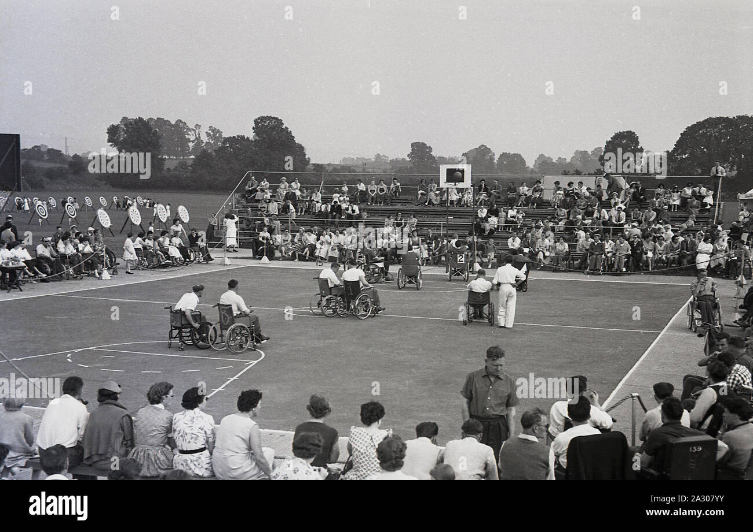

Slide 13
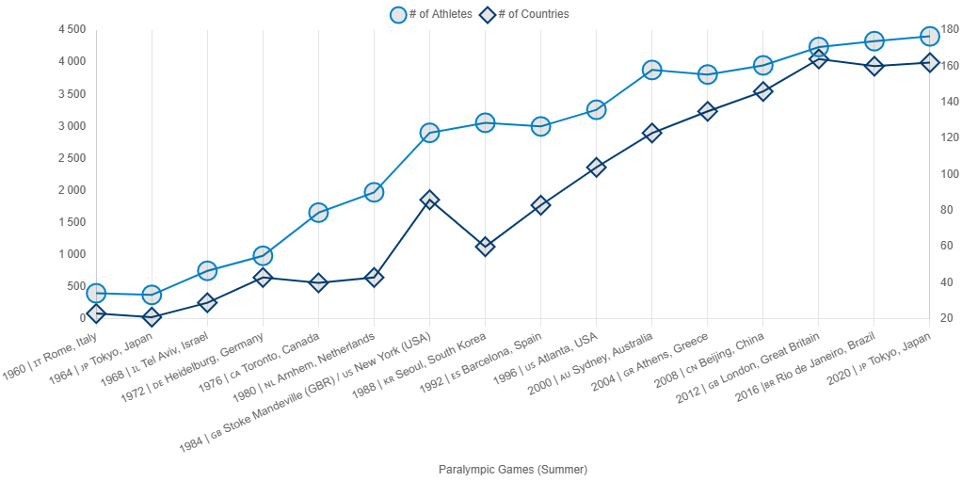

Slide 14
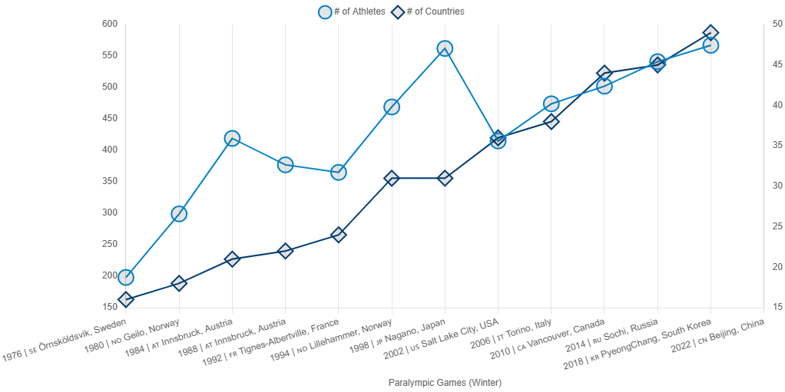

Slide 15
« One Bid, One City » (2001)
=
« Une Canditature, Une Ville »
Accord entre l’IPC et le CIO
Habite le même village Olympique
Bénéficie des mêmes services (restauration, soins médicaux…)

Slide 16
Organisation Internationale
International Paralympique Comittee (IPC)
  Siège : Bonn (Allemagne)
  Vision :créer un monde inclusif grâce au parasport
  Mission :
    Diriger le mouvement paralympique
    Superviser la tenue des Jeux paralympiques
    Soutenir les membres pour permettre aux para-athlètes d'atteindre l'excellence sportive.
  Composé de 210 membres (Comité Nationaux Paralympique, Fédération Internationale, Organisation régionale, IOSD)

Slide 17
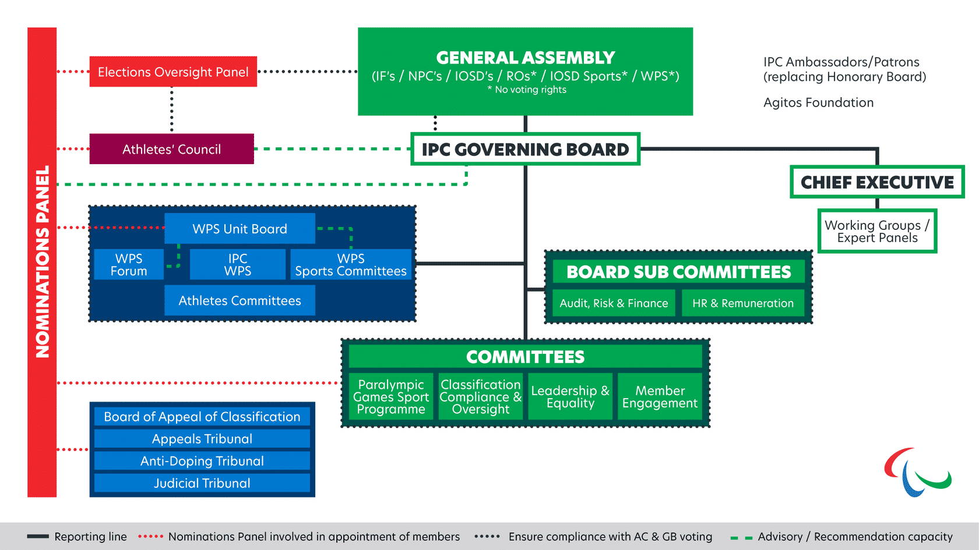

Slide 18
Full name | Abbreviation | Years active | Notes
International Stoke Mandeville Games Committee / International Stoke Mandeville Games Federation / International Stoke Mandeville Wheelchair Sports Federation | ISMGC/ISMGF/ISMWSF | 1960 - 2004 | The original committee responsible for organising the Paralympic Games. Merged with the ISOD in 2004 to become IWAS.
International Sports Organisation for the Disabled | ISOD | 1964 - 2004 | Merged with the ISMWSF in 2004 to become IWAS.
Cerebral Palsy International Sports and Recreation Association | CPISRA | 1969 - 2022 | Merged with the IWAS in 2022 to become World Abilitysport.
International Blind Sports Federation | IBSA | 1981 - present
Comité International des Sports des Sourds (International Committee of Sports for the Deaf) | CISS | 1924 - present | Member of the IPC from 1986-1995.
International Sports Federations for Persons with an Intellectual Disability (now Virtus) | INAS-FID | 1986 - present | Changes name to become Virtus in 2019.
International Wheelchair and Amputee Sports Federation | IWAS | 2004 - 2022 | Formed following the merger of the ISMWSF and the ISOD in 2004. Merged with CPISRA in 2022 to form WAS.
International Co-coordinating Committee Sports for the Disabled in the World | ICC | 1982 - 1992 | Formed by the ISMGF, ISOD, CPISRA and IBSA in 1982.
International Paralympic Committee | IPC | 1989 - present | Formed by the ISMGF, ISOD, CPISRA, IBSA, CISS and INAS-FID in 1989.
World Abilitysport | WAS | 2022 - present | Formed following the merger of the CPISRA and IWAS in 2022.

Slide 19
Organisation Nationale
  Comité Paralympique et Sportif Français (CPSF)
  Représente, anime et coordonne l’ensemble des acteurs qui proposent, en loisir comme en compétition, une offre sportive à destination des personnes en situation d’handicap (PSH)
  Association régie par la loi du 1er juillet 1901
  Représente la France au sein de l’IPC
  Présidente : Marie – Amélie LE FUR
  Conseil d’administration : 16 membres
Notes:
: Historique :
Missions
Membre

Slide 20
Organisation Nationale
  Historique :
    Créée en 1992 sous le nom de Comité Français de liaison pour les Activités Physiques et Sportives des Personnes Handicapées
    Fédération Française du Sport Adapté (FFSA), Fédération Française Handisport et Fédération Française des Sourds de France
    1996 : renommée Comité Paralympique et Sportif Français
    27 novembre 2015 : article L.141-6 du code du sport lui conférant un rôle de représentation du mouvement para sportif
    Membre fondateur du Comité d’Organisation des Jeux Olympiques et paralympiques de Paris 2024 et de l’Agence National du Sport (soutient financier du Ministère en charge des Sports)

Slide 21
Organisation Nationale
  Missions
  - constitution et la direction de l’équipe de France aux Jeux Paralympiques
  - anime, coordonne et représente l’ensemble des des fédérations membres du CPSF dans le but de développer la pratique sportive des PSH.

Slide 22
Organisation Nationale
  46 fédérations membres réparties en trois collèges
    Collège des fédérations fondatrices : FFH, FFSA.
    Collège des fédérations sportives délégataires : aviron, badminton
    Collège des Fédérations Para Sportives : centre national des Sport de la Défense,
  Commission des athlètes : lien entre entre le CSPF et les athlètes et rôle de conseil pour les membres du CA en partageant les différents points de vue et expériences des sportifs.
  Commission Dealympics : représentant officiel auprès des comités Européens (EDSO) et mondiaux (ICSD) pour les personnes sourdes ou malentendantes
  Commission médicale (2023) : santé des athlètes sportifs en situation de handicap, en matière de lutte contre le dopage et les problématiques médico techniques (classification). Formule des Avis et des recommandations aux dirigeants et aux membres du CA du CPSF

Slide 23
Organisation Nationale
Fédération Française de Handisport :
  « Handicap » :
    orthopédique (amputation)
    neurologique (para / tétra plégique, hémiplégqiue)
    Paralysé Cérébraux
    Neurologique d’origine périphérique (polio, paralysie plexique, tronculaire, poly névrite / radiculonévrite,
    neurologique évolutif (myopathie, dystrophie musculaire, amyotrophie spinales dégénérescence spino cérébelleuse ou atteinte neurologique immunologique)
  « Handicap » visuel
  « Handicap » auditif (sourd et malentendant)

Slide 24
Fédération Française de Sport Adapté :
  « Handicap » mental et/ou psychique
  Déficience intellectuelle légère, moyenne ou profonde à laquelle peuvent être associés des handicaps physiques ou sensoriels (polyhandicap)
  Troubles psychiques
Membre du VIRTUS (International Federation for Athlete with intellectual impairment)

Slide 25
Comité de coordination des sportifs Sourd de France
  Fédération Sportives des sourd de France jusqu’en 2008
  Activité transféré à la FFH
  Rôle:
    lien avec le comité internationale des sports des sourds et l’organisation européenne des sports des sourds
    plan d’action pour développer la pratique sportives des sourds ou malentendants
    Équipe de France des sourds
    Relation avec les dirigeants des clubs ayant des licenciés sourds.

Slide 26
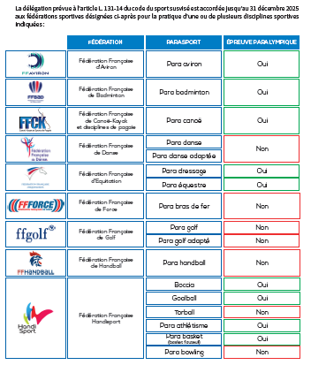

Slide 27
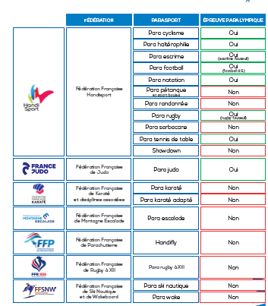

Slide 28
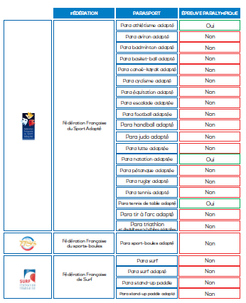

Slide 29
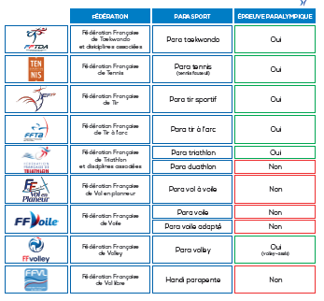

Slide 30
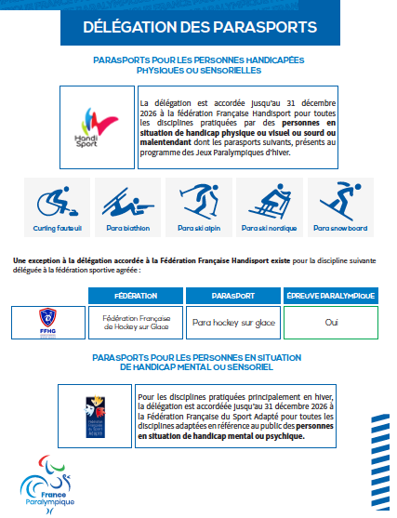

Slide 31
Freins et Solutions
Nombreux Freins
  individuels :
    Psychologiques : regard des autres
    Acceptation du handicap
    Méconnaissance de sa propre capacité physique / auto censure
    Crainte de ne pas pratiquer en danger
  liés aux lieux de la pratique physique et sportives
    Accessibilité des structures (parking, toilette, qualité du terrain, transport en commun)
    Manque d’infrastructure (créneau horaire)
    Manque d’information sur l’offre parasportive locale

Slide 32
Freins et Solutions
  Méconnaissance du handicap de la part des encadrant sportifs (staffs techniques, entraineurs) (1,4 % des clubs français se déclare en capacité d’accueillir une personne en situation d’handicap)
  Manque d’encadrants sportifs
  Manque de lisibilité
  Financiers
    Coût du matériel (des fauteuils roulants électriques, FRM, lame)
    Cout des transports (matériel spécifique à la pratique handisport à transporter)

Slide 33
Freins et Solutions
Solution pour lever les freins à la pratiques
  Communication : Faire connaître l’offre sportive à l’aide d’outils existant
    « Trouve ton parasport » :
      outil en ligne
      propose des disciplines qui correspondent au mieux à la personne selon différents indicateurs (envies, handicap, type de pratique, contre – indication, âge, qualités physiques, motivation)
      Mise relation avec les fédérations qui orienteront la PSH vers des clubs de proximités
    https://trouvetonparasport.france-paralympique.fr/
    « Handiguide des sports » :
      Plateforme intéractive crée en 2006 par le ministère des sports et des Jeux Olympiques et Paralympiques.
      Recence l’ensemble des structures sportives accueillant ou en capacité d’accueillir des PSH
      permet de connaître l’offre de pratique selon le lieu d’habitation
    https://www.handiguide.sports.gouv.fr

Slide 34
Freins et Solutions
    Programme Clubs inclusifs :
      Programme de sensibilisation (crée par le CPSF en 2022) pour tous les clubs qui souhaitent accueillir au PSH et souhaitent être accueillir dans cette démarche.
      Transversal : ouvert à touts les pratiques sportives et abordent tous les types d’handicap.
      Accompagnement pédagogiques, administratives et financières
      Implication des collectivités territoriales
      5 objectifs :
        Sensibiliser les clubs de sport qui n’accueillent pas de PSH
        Lever les freins liés aux préjugés d’accueil et d’encadrement
        Rassurer les pratiquants sur les capacités d’accueil et d’encadrement du club
        Créer un réseau de club inclusifs (mutualisation matériels, moyen de transport)
        Accélérer la structuration des clubs et enrichir l’offre de pratique

Slide 35
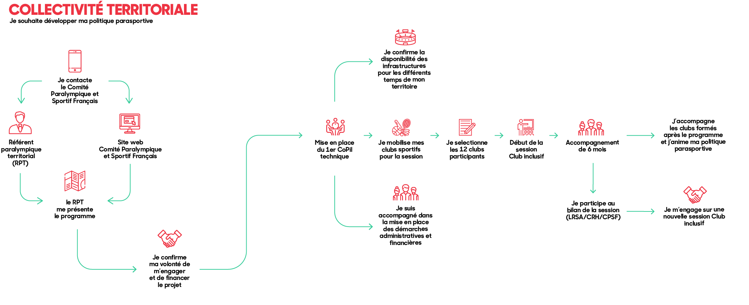

Slide 36
Freins et Solutions
Dispositifs établissements et services médicaux – sociaux (ESMS)
  Plus de 500 000 places
  Mettre en lien des clubs sportifs et des et des ESMS qui n’ont pas de contact réguliers
  3 objectifs :
    Accroitre et pérenniser le nombre de personnes relevant d’ESMS pratiquant une APS
    Favoriser les liens et interactions entre le milieu médico social et les structures sportives fédérés afin de multiplier les passerelles
    Mieux intégrer le sport dans le projet d’accompagnement personnalisé des personnes accueillies en établissement

Slide 37
Freins et Solutions
Référent sports dans les ESMS
  Décret du 17/07/2023 relatif à la loi du 2/03/2022 visant à démocratiser le sport
  Obligation des ESMS à désigner un référent sport parmi leur personnel
  2 missions :
    Informer les personnes accompagnées et leurs proches sur l’offre d’APS
    Développer, structurer et animer l’offre d’APS au bénéfice des personnes accompagnées par l’établissement.

Slide 38
Freins et Solutions
Milieu scolaire :
  + de 400 000 élèves en situation d’handicap accueillis dans les établissements scolaire
  Dispense de sport ……
  Besoin d’accompagner le changement des mentalités (professionnel de santé, parents)
  Besoin de former les enseignants

Slide 39
Freins et solutions
  Sensibilisation et formation:
  Formation : exemple de la LIGUE AURA Handisport
    Formation Fédérale : classificateur jeunes multisports, animateur fédéral polyvalent, accompagnateurs, animateur etc etc
    Institut Régional de formation Handisport :
      Diplôme d’Etat de la Jeunesse, de l’éducation Populaire et du Sport (DEJEPS) spécialité perfectionnement sportif handisport (équivalent Bac +2)
      Organiser la formation continue des bénévoles et des professionnels
      Concevoir et mettre en œuvre des formations et sensibilisations innovantes et personnalisées à destination des entreprises
      Proposer des interventions sur mesure en réponse aux besoins de ses interlocuteurs
      Partager son expertise et intervenir auprès des organismes de formation partenaires, des autres ligues sportives des universités, des écoles et des collectivités sur le sujet du sport et de l’handicap

Slide 40
Pratique de loisir
Loisir
  Seul
  Toutes les activités sportives présentes en sport adapté / handisport
  Collaboration avec un enseignement en acticité physique adapté (présent dans le même cabinet, en auto entrepreneur)
  Club
  Comité Handisport Départementaux ou autres associations

Slide 41
Pratique de loisir
Sensibilisation :
Exemple du Comité de l’Ain Handisport
Club Handi bouge
Gymnase itinérant
Formation Sensibilisation auprès des écoles
Information et explication
Mise en situation : fauteuil roulant, situation de non voyant ou mal voyant.

Slide 42
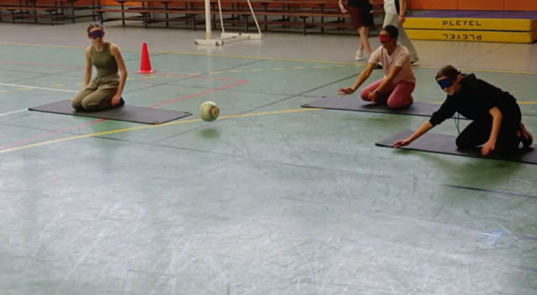
Pratique de loisir

Slide 43
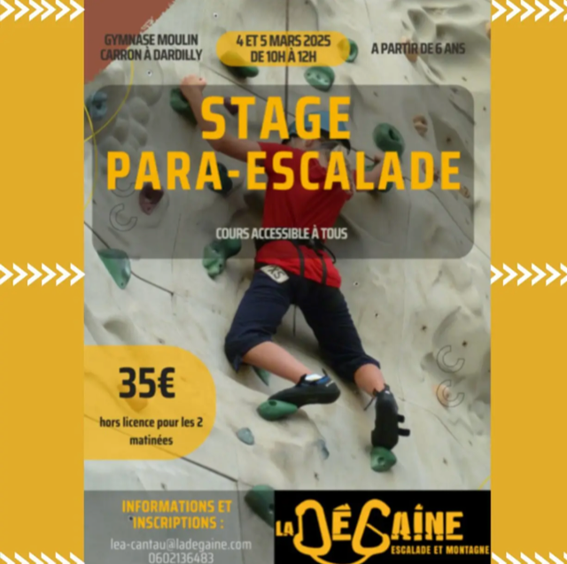

Slide 44
La pratique de loisir
Joëlette
Inventé par M Joël Claudel, accompagnateur de montagne
Voulait continuer à emmener en ballade Stéphane, son neveu myopathe
Chaise porteur
Siège : point d’équilibre, juste au dessus de la roue (coque possible), séparé par une suspension
1 personne à l’arrière : Guide, Freine, Pousse
1 à 4 personnes à l’avant : guide, tracte
Prix : 2500 à 6000 euros
Compétition : championnat d’Europe et du Monde, ultra trail du Mont Blanc , marathon, course locale

Slide 45
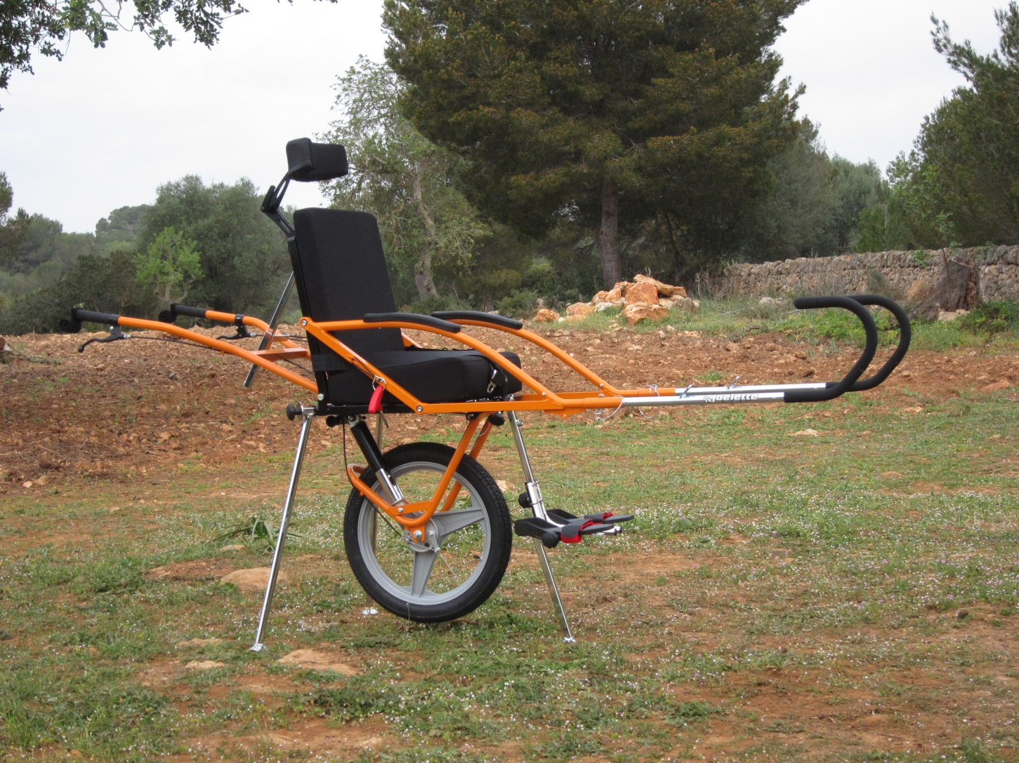

Slide 46
Pratique de loisir
Cimgo
Fauteuil de descente tout terrain sans moyen de propulsion
Tandem
« Permis » CIMGO
Pilote et l’accompagnant
Prix : 8000 euros

Slide 47
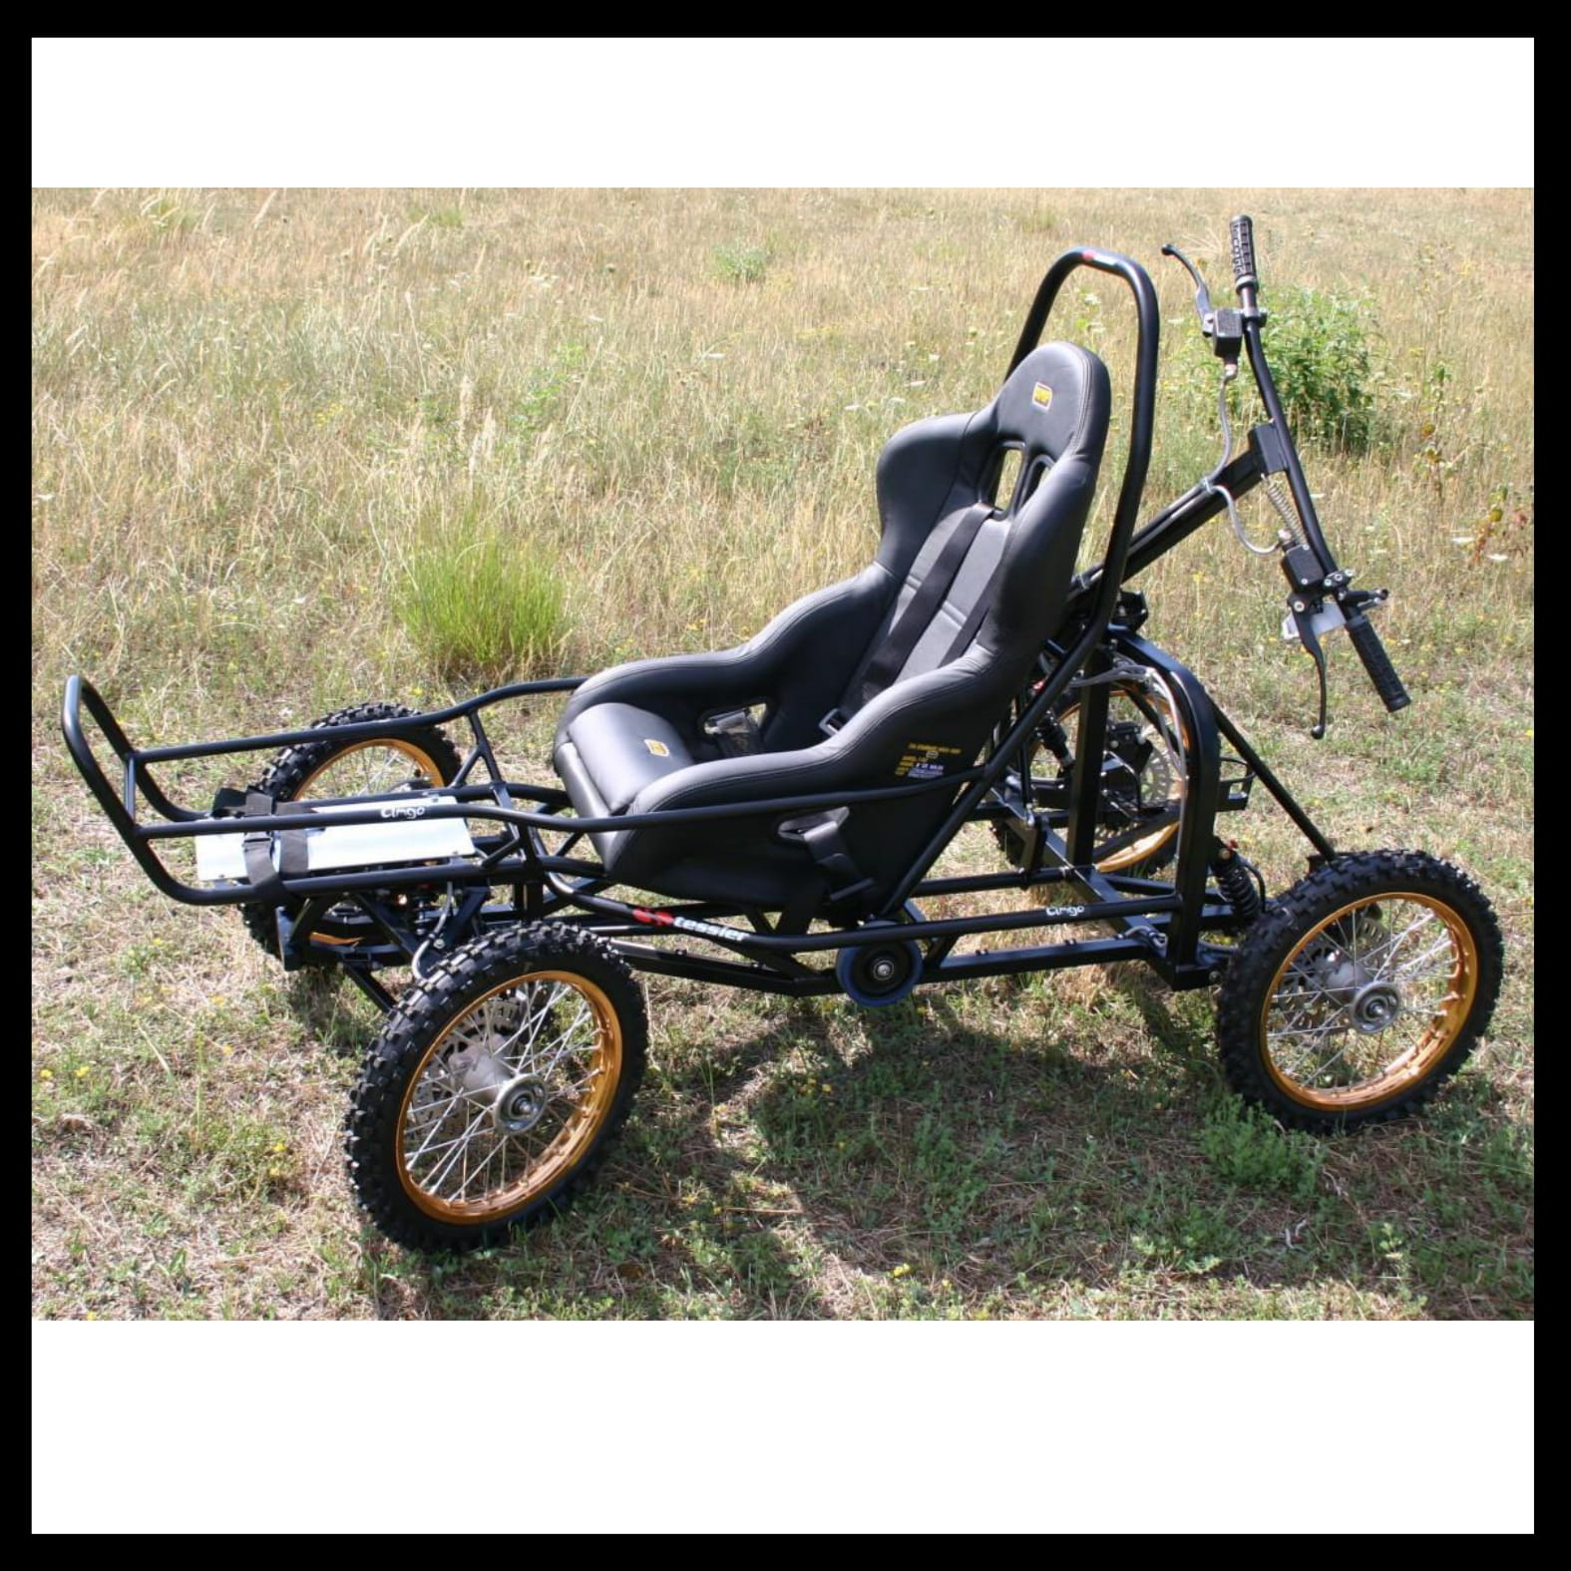

Slide 48
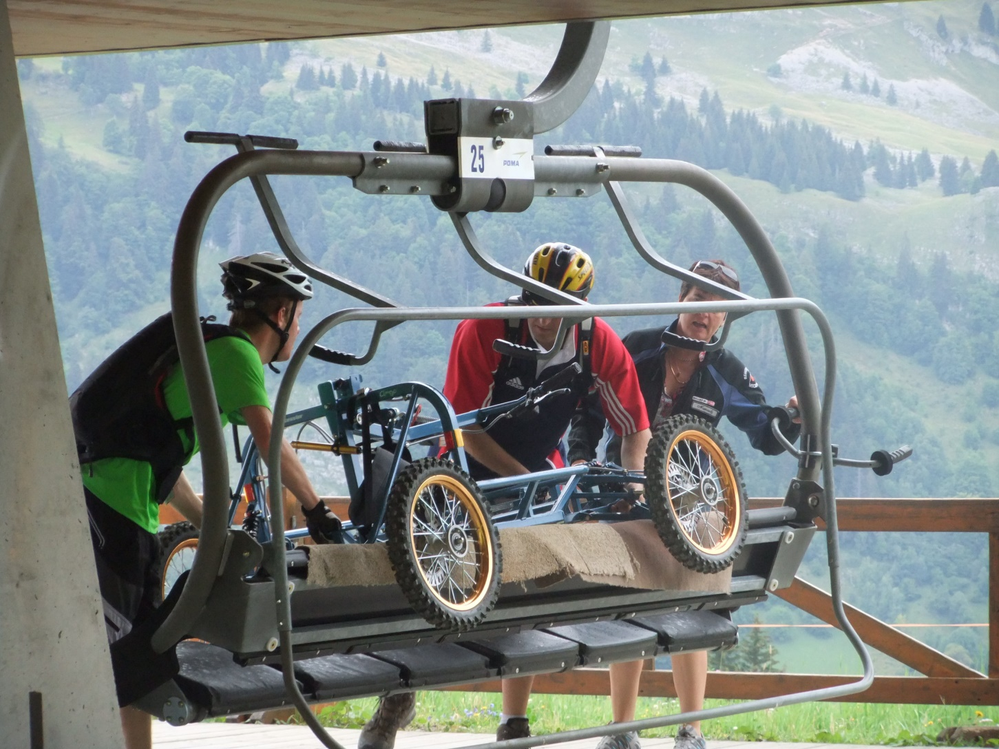

Slide 49
Pratique de loisir
Fauteuil Tout Terrain
  Engin à 4 roues (quadrix – remontée mécanique -, Buggy – Bike)
  Utilisé uniquement en descente
  Pas d’incapacité des membres supérieurs
  Pas de trouble des fonctions supérieurs
  Importance de l’encadrement : repérage des sentiers (1 m de large min, obstacle, dévers) qualité du matériel, itinéraire adapté au niveau des participants, matériel de protection (casque, gants lunettes et protège tibia
  Prix : 5000 à 6000 euros

Slide 50
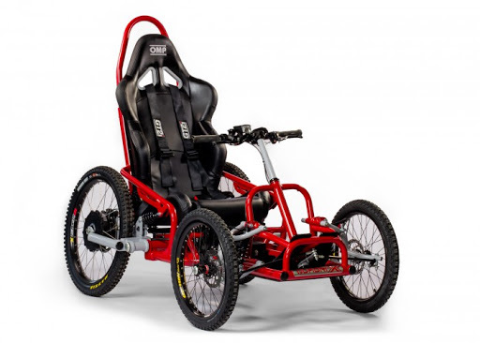

Slide 51
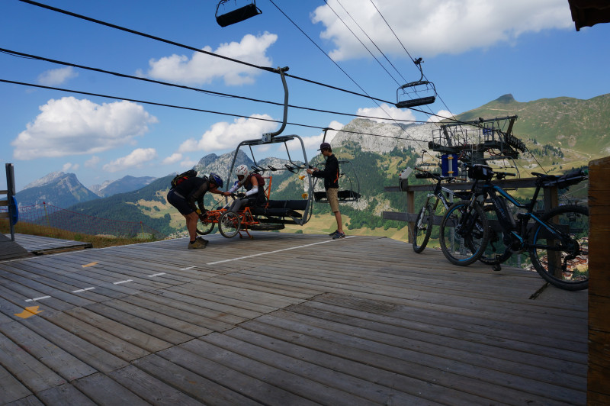

Slide 52
Pratique de loisir
Fauteuil tout terrain électrique
= Fauteuil Tout Terrain mais avec une assistance électrique
Prix = 10 000 euros

Slide 53
https://photos.app.goo.gl/uZADUJAYRSfY7BESA
https://photos.app.goo.gl/hEigPY3vB4RmeLqa9

Slide 54
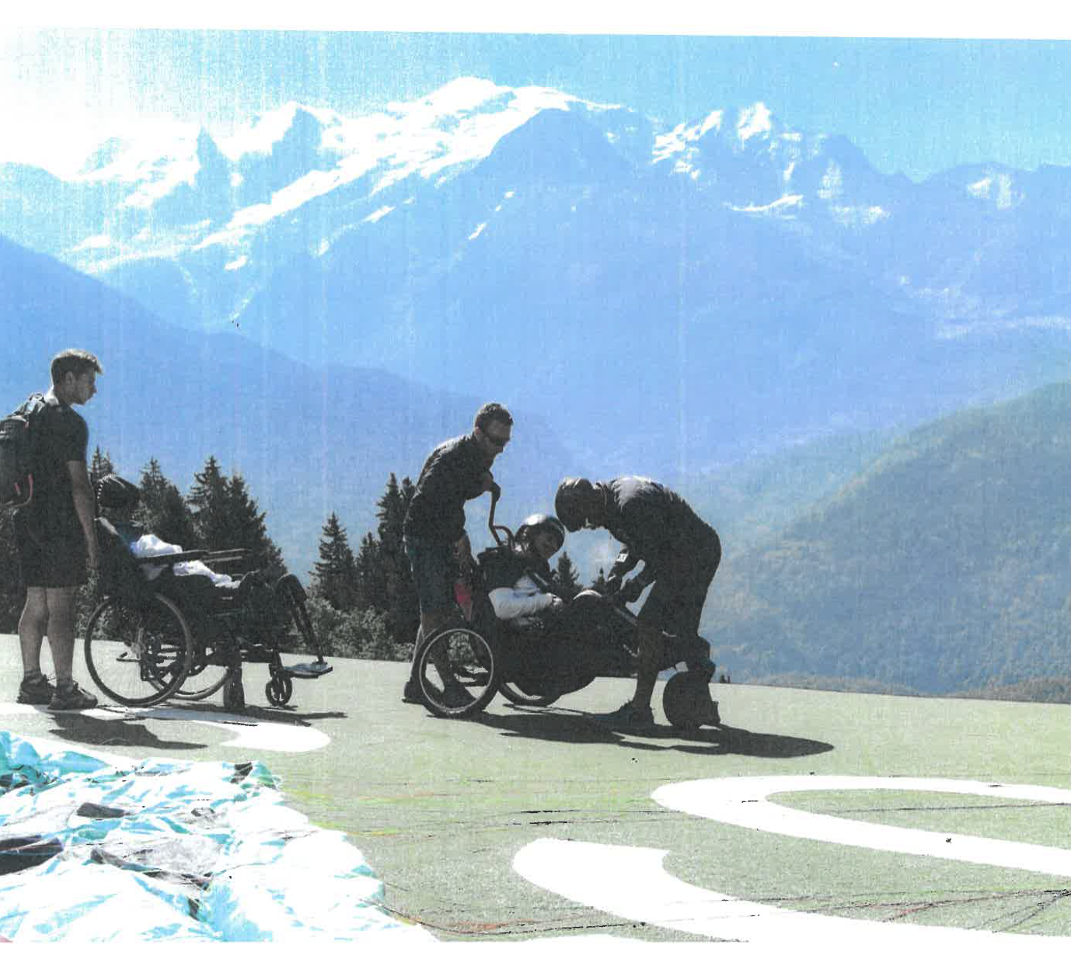

Slide 55
Pratique de loisir
Création Club Handi Bouge (20/11/2023)
  Proposer des activités sportives aux PSH:
    Sarbacane
    Boccia
    Para tir à l’Arc
  Promouvoir des activités auprès des PSH
  Sensibiliser à la réalité du handicap
  Pérenniser la pratique d’un APS

Slide 56

Pratique de loisir

Slide 57
Compétition : La Classification
Compétition para sportive
Objectif de la classification :
  « Établir un cadre unique qui favorise une compétition juste et significative en minimisant l’impact des déficiences des athlètes sur le résultat de la compétition afin que le résultat soit déterminé par des facteurs autres que la déficience »
  Mettre en valeur la performance sportive
  Remarque : elle existe chez les « valides » :
  Genre : homme / femme
  Poids : sports de combat

Slide 58
Compétition : La Classification
La classification remplit deux fonctions :
  Déterminer les athlètes admissibles à concourir dans le sport paralympique
  ET
  Regrouper des athlètes admissibles dans les classes sportives en fonction de l’impact de leur déficience sur leur capacité à exécuter les tâches et activités spécifiques fondamentales pour le sport concerné

Slide 59
Compétition : La Classification
  Réglementation :
  - IPC Athlete Classification Code
  - Tous les sports paralympiques doivent se conformer au Code de classification
  - Tous les membres de l’IPC et les fédérations internationales reconnues sont liés par le code de classification

Slide 60
Compétition : La Classification
Code de classification complétée par « International Standard »
  Eligible Impairment
  Athlete Evaluation
  Protest and Appeal
  Classifier, Personnel and Training
  Classification Data protection

Slide 61
Compétition : La Classification
Historique :
1955 à 1980 : classification médicale
1980 aux années 200: classification est devenue fonctionnelle (Athlètes regroupés en fonction de l’impact fonctionnel dans une activité sportives spécifiques)
2003 : création du code de classification : « langage commun » du processus de classification

Slide 62
Compétition : La Classification
2010 à Aujourd’hui :
  Sport Specific Evidence Based Classification
  Développer la classification fonctionnelle par des preuves de recherches empiriques
  Investissement par l’IPC dans le développement de 3 centres de recherches de développement de classification spécifiques aux déficients (physiques, visuels et intellectuels)

Slide 63
Compétition : La Classification
Conditions :
  Doit être réalisé par des personnels formés, regroupés en panel de classification
  2 types de classificateurs : « Medical Classifier » et « Technical Classifier »
  Medical Clasifier
    Professionnel de santé : médecin, MKDE
    Examen clinique : caractérise la déficience et la quantifie / mesure avec des échelles spécifiques, la maladie.
  Technical Classifier
    Entraineur
    Ancien sportif
    Coach sportif ou enseignant en AP ayant une connaissance de la discipline parasportive

Slide 64
Compétition : La Classification
Processus de classification (Eligibilité d’un para athlète) :
Existe – t – il un problème de santé sous jacent diagnostiqué médicalement et / ou cliniquement (information fournie par la fédération nationale de l’athlète) ?

Slide 65
Compétition : La Classification
Séance d’évaluation en présentielle par un panel de classificateur
2) Le para athlète présente – t- il une déficience éligible (permanente et/ ou évolutive)?
10 déficiences éligibles :
Diminution de la force musculaire
Diminution des amplitudes articulaires
Déficience de membre (amputation, agénésie)
Différence de longueur des membres inférieurs
Personne de petite taille
Hypertonie (spasticité)
Ataxie
Mouvement involontaire (Athétose, Dyskinésie, chorée)
Déficiences Visuels
Déficiences intellectuelles

Slide 66
Compétition : La Classification
Déficiences non éligibles (listes non exhaustives) :
− Douleur ;
− Faible tonus musculaire ;
− Hypermobilité des articulations ;
− Instabilité articulaire, par exemple épaule instable, luxation récurrente d’une articulation ;
− Endurance musculaire déficiente ;
− Déficience des fonctions des réflexes moteurs ;
− Fonctions cardiovasculaires déficientes ;
− Fonctions respiratoires déficientes ;
− Fonctions métaboliques déficientes ;
− Tics et maniérismes, stéréotypes et persévération motrice ;
− Déficiences vestibulaires
− Déficiences résultant de causes psychologiques et/ou psychosomatiques

Slide 67
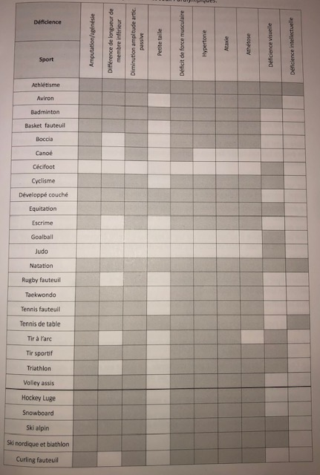

Slide 68
Compétition : La Classification
3) Le para athlète présente – t – il un Critère Minimum de Déficience en lien avec la déficience éligible?
Spécifique à chaque sport

Slide 69
Compétition : La Classification
Si « OUI » au 3 étapes, le para athlète est éligible sinon, le para athlète est désigné NE (Non Eligible)
4) Attribution au para athlète
  d’une classe sportive (Exemple au para cyclisme : H1 à H5, C1 à C5, T1 à T2, B)
  D’une status de classe sportive
    N : New (Para Athlète n’ayant jamais été évalué)
    C : catégorie confirmé
    R : réévalué à la prochaine opportunité de classification
    R – FD : réévalué à partir d’une date fixé
    OA : évaluation observationnelle
Plus le chiffre de la classe est bas et plus la sévérité du handicap est importante

Slide 70
Compétition : La Classification
Pour les sports collectifs système de points :
  Rugby fauteuil
  Basket fauteuil
  Exemple :
  basket fauteuil le total de point doit être de 14 points (international), 14,5 points a/n National
  Plus le handicap est important est plus le nombre de point est bas (1 à 4,5)
  Les valides peuvent jouer (ne peuvent pas accéder au niveau N1A) et compte pour 5 points

Slide 71
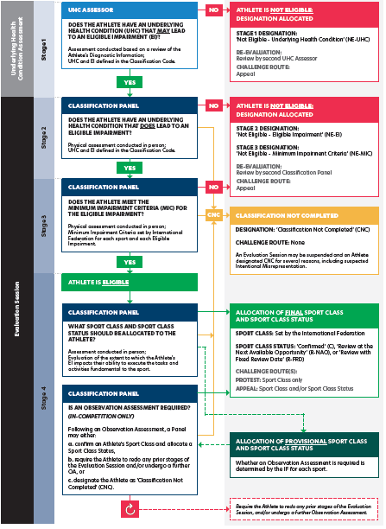

Slide 72
Compétition : La classification
Déficience intellectuelle
Éligibilité internationale repose sur un QI < 75 avec une limitation importante du comportement adaptatif (conceptuel, social, pratique
Diagnostic avant l’âge de 22 ans

Slide 73
Compétition : La Classification
AB : ancré dans le concret et le visible , capable de faire des choix simple, de situer leur corps dans l’espace, d’être dans un groupe sans y inérargir, d’utiliser des outils simples
BC : ancré dans le réel, capable à mimnima de s’orienter, d’interagir dans des relations privilégiés, d'élaborer des stratégies simples d’action
CD : capable à minima de comprendre, de sélectionner et d’utiliser des informations pertinentes, délaborer des stratégies complexes, de tenir un rôle dans le groupe, de faire preuve d’abstraction et de cration

Slide 74
Compétition : La Classification
À travers un questionnaire regroupant 4 domaines :
  Socialisation
  Communication
  Motricité
  Autonomie

Slide 75
Compétition : La Classification
Perte d’auditive justifiée et permanente
Critère minimum de handicap
  Perte d’auditive d’au moins de 55dB sur la meilleur oreille (moyenne des fréquences 500, 1000 et 1500)
  Interdiction de port d’appareil auditif ou d’implants cochléaires durant les compétitions
Déficience auditive
  N’est pas inscrite dans le code paralympique
  Encadré par l’ICSD (International Committee of Sport for the Deaf)

Slide 76
Compétition : La classification
Existence uniquement au niveau national d’une classe « Non Eligible »
Présente dans quelques para sports (paracyclisme sous le nom de « National Eligible »)
Un athlète en situation d’handicap présente une déficience ne répondant pas aux critères officielles d’éligibilité

Slide 77
Compétition : La Classification
Conclusion
  Pilier du mouvement paralympique
  Garant de l’équité en terme de handicap et d’impact dans la pratique sportive
  Importance de bien compléter son dossier de classification
  Une non éligibilité n’est pas une contre indication à une pratique sportive

Slide 78
Compétition : la classification
Compétition
  Jeux de l’avenir
  Stage de détection
  Championnat régionaux (non présent dans tous les para sports)
  Championnat de France
  Coupe de France
  International

Slide 79
Compétition : la classification
Jeux de l’avenir Handisport
  Tous les 2 ans
  450 à 600 participants âgés de 8 à 18 ans
  12 disciplines de compétition et une dizaine de sport découverte : Athlétisme, basket, boccia, escrime, foot à 5, goallball, natation, tennis de table, sarbacane, tir à l’arc, tir sportif, tricycle

Slide 80
Compétition : la classification
Sport collectif :
  Goal ball, cécifoot, torball (déficient visuel)
  Basket fauteuil, handball fauteuil, rugby fauteuil
  Hockey luge, volley assis
  Foot Fauteuil électrique
Sport de précision : para tir à l’arc, boccia.
Sport d’opposition : para tennis de table, para badminton, tennis fauteuil, para escrime
Sport de combat : para judo (mal voyant), para taekwondo, para karaté
Sport de mesurable : para athlétisme, para cyclisme, para triathlon, para développé couché
Sport nautique, de nature ou autres : para canoé, para aviron, para dressage

Slide 81
Compétition : la classification
Elément guidant vers une pratique :
  Souhait du patient (notion de plaisir)
  Accessibilité à la pratique (présence de club, accessibilité)
  Déficience et incapacité
    Atteinte des 4 membres et du tronc (Boccia, para natation, foot fauteuil électrique, paracylisme)
    Atteinte des 2 membres inférieurs et +/- du tronc : basket fauteuil, paracyclisme, para triathlon, para athlétisme
    Atteinte d’un membre inférieur
    Atteinte d’un membre supérieur
    Atteinte des des 2 membres supérieurs : para taekwondo, para natation, para tennis de table, para triathlon
    Prendre en compte les atteintes des fonctions supérieures et la fatigabilité neurologique et neuromusclaire
  Contre indication médicale éventuelle
  A prendre en compte :
    Evolutivité de la pathologie : ne pas mettre en échec
    Fragilité osseuse

Slide 82
Prévention et blessures
Intervention multidisciplinaire :
Médecin
MKDE
Ergothérapeute
E – APA, Coach Sportif
Prothésiste / Revendeur de Fauteuil Roulant
Neuropsychologue

Slide 83
Prévention et blessures
Intervention pluridisciplinaire
Médecin :
  Généraliste : prévention primaire et secondaire
  MPR : Spécificité des pathologies liées à l’handicap (blessé médullaire, spasticité, troubles cutanées)
  Médecin du sport : pathologie en lien avec le sport, épreuve d’effort
  Haut niveau : Suivi Médical Réglementaire

Slide 84
Prévention et blessures
Enseignant en Activité Physique Adapté
  Inciter les personnes à initier, reprendre ou maintenir une activité sportive encadré et sécuritaire
  Accompagne, conseiller, orienter les PSH afin de co – construire une pratique d’AP adaptée à la personne
  Évaluer les déterminants individuels, sociaux et environnementaux de la pratique d’AP régulière (capacité physique, motivation, besoin, attente ressource et lien ….)
  Mettre en œuvre une pédagogie de la réussite soutenant le plaisir de la pratique (confiance soi, estime de soi) et / ou favorisant la participation sociale
  Mesure de protection (gant au basket fauteuil ou rugby fauteuil, maintien de jambe)
  Qualité / technicité du geste sportif
  Programmation de la qualité et quantité des entrainements adaptés au PSH
  Préparation de l’avant et l’après entrainement / compétition

Slide 85
Prévention et blessures
Ergothérapeute
Evaluation des besoins et des envies de la personne
MCRO (Mesure Canadienne du Rendement Occupationnel) : entretien semi structuré permettant d’évaluer la notion de « rendement » (capacité de la personne à réaliser une tache) et la « satisfaction » (approche centrée sur la personne)
Conception du petit appareillage qui sera validé par les instances nationales et internationales
Positionnement au fauteuil dans l’activité physique
Adaptation du fauteuil roulant
  para athlétisme, Rugby fauteuil, basket fauteuil, tennis fauteuil = fauteuil spécifique
  Boccia, tir ou tennis de table = fauteuil de ville possible

Slide 86
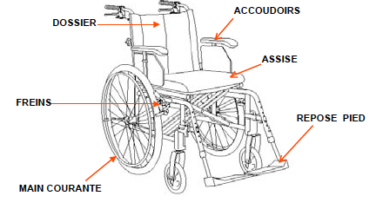

Slide 87
Prévention et blessures
Exemple du basket fauteuil :
Roues inclinées : facilite rotation et stabilité
Pare choc : protection des jambes
Une ou deux roue anti bascule
  Stabilité
  Limite les chutes
  Augmente les capacité à attraper le ballon en hauteur et en arrière
Sanglé au niveau des jambes et du bassin :
  Faire corps avec le FR
  Optimiser les accélérations et rotations
  Technique du « tilt » : se mettre sur une roue pour se grandir , shooter, récupérer un ballon

Slide 88
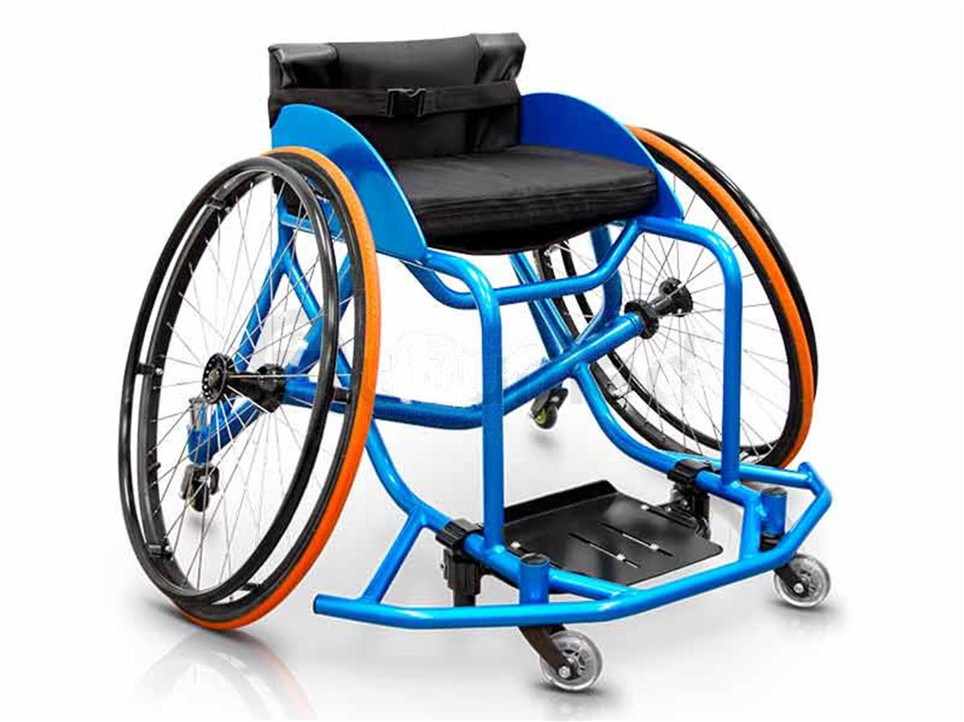

Slide 89
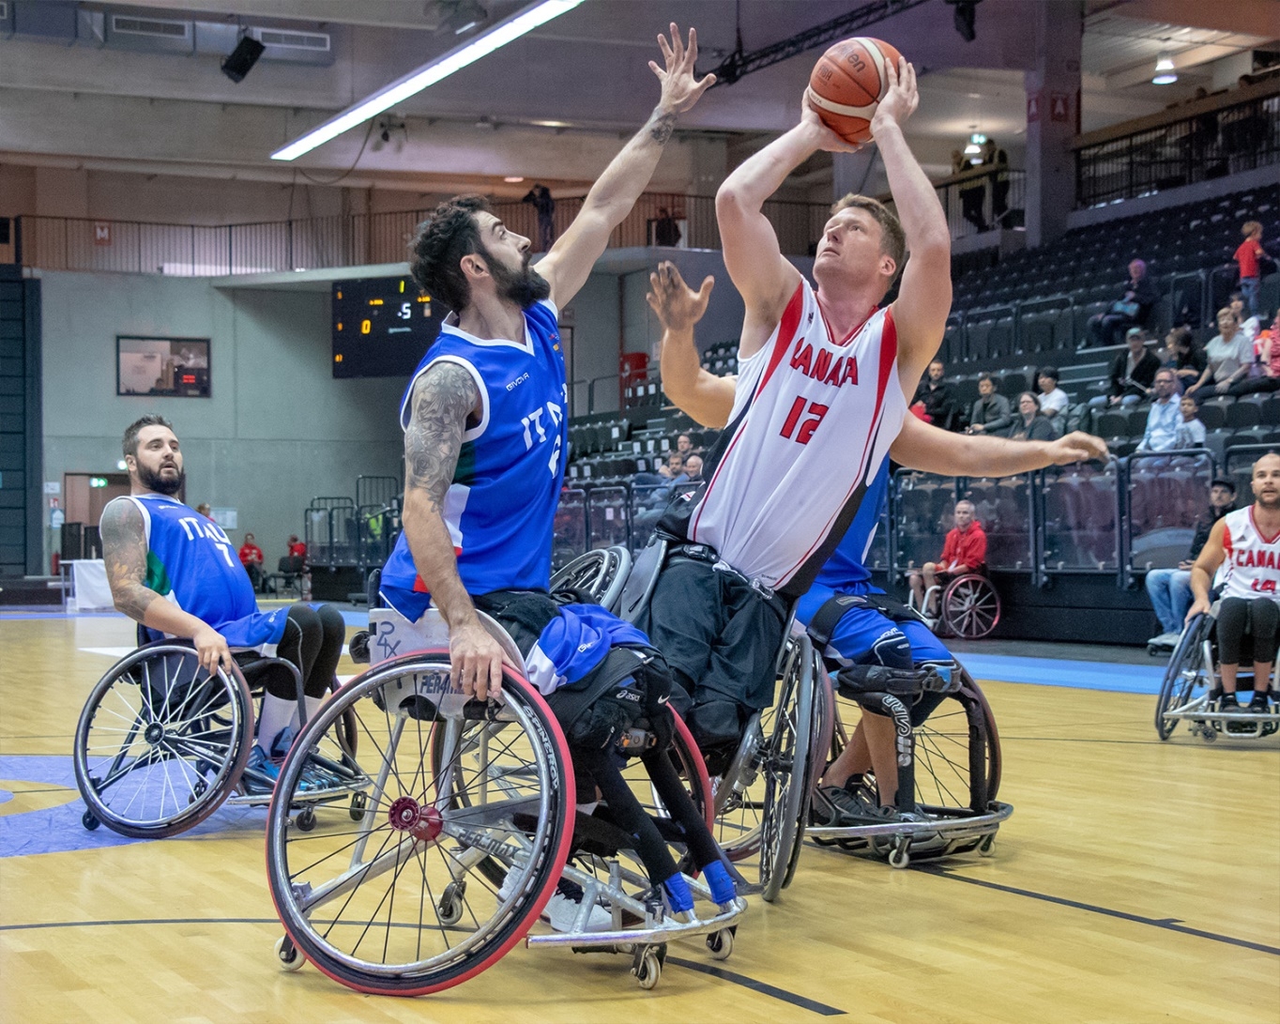

Slide 90
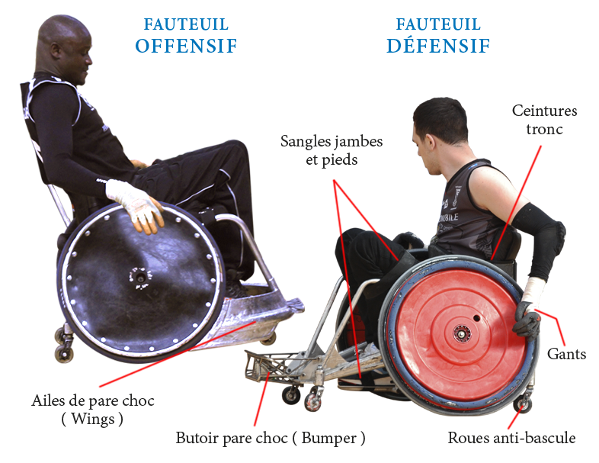
Rugby fauteuil

Slide 91
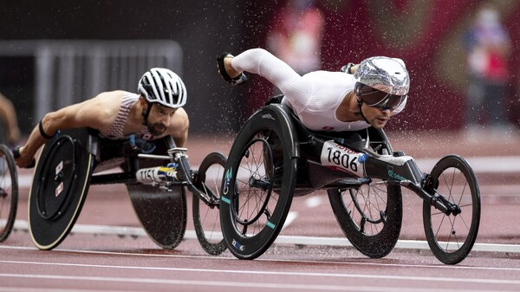

Slide 92
Prévention et blessures
FFH : rédaction cahier expert
« Athlétisme : Fauteuil et ses réglages »

Slide 93
Prothésiste
Appareillage du quotidien ≠ Appareillage du sportif
Orthèse du membre supérieur
  Sur moulage
  De série

Slide 94
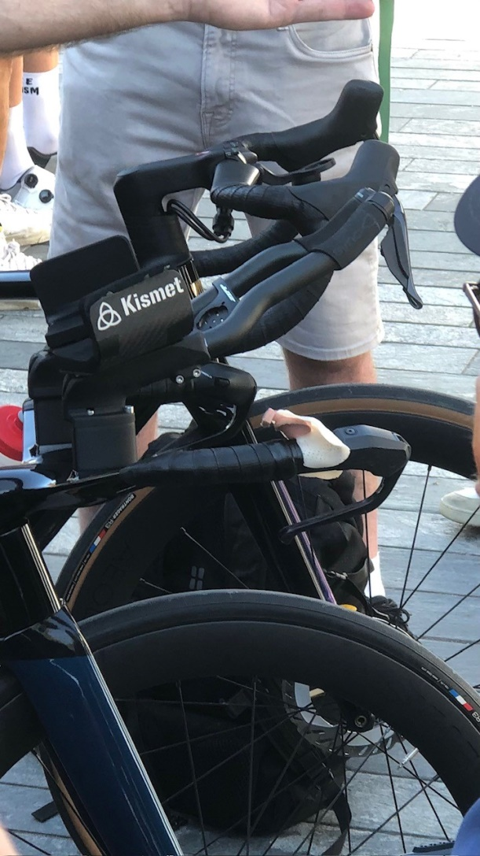

Slide 95
Prévention et blessures
Orthèse du membre inférieur : sur moulage
Prothèse du membre supérieur
  Par cyclisme / para triathlon : emboiture fixé directement sur le guidon
  Para athléthisme

Slide 96
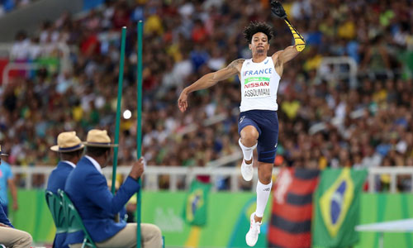
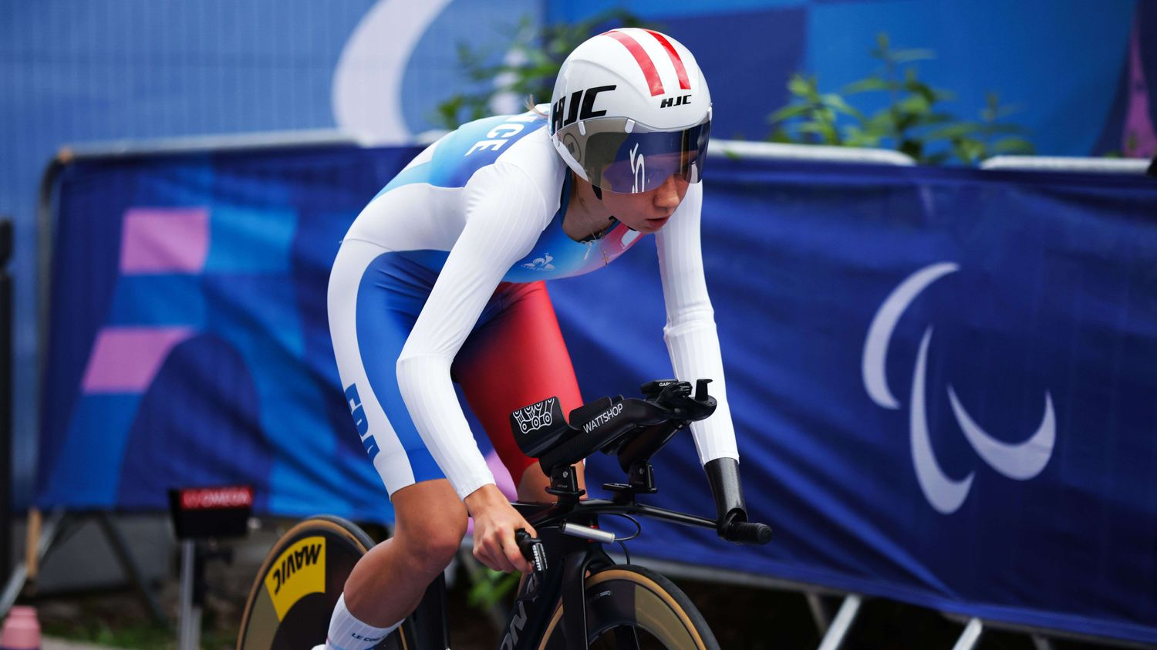

Slide 97
Prévention et blessures
Prothèse du membre inférieur
  Paracyclisme : emboiture
  Repose moignon / protège moignon

Slide 98
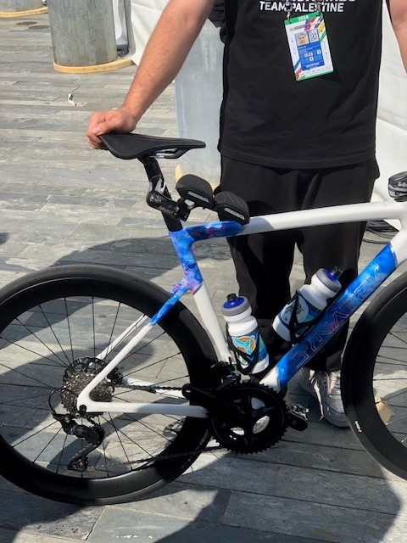
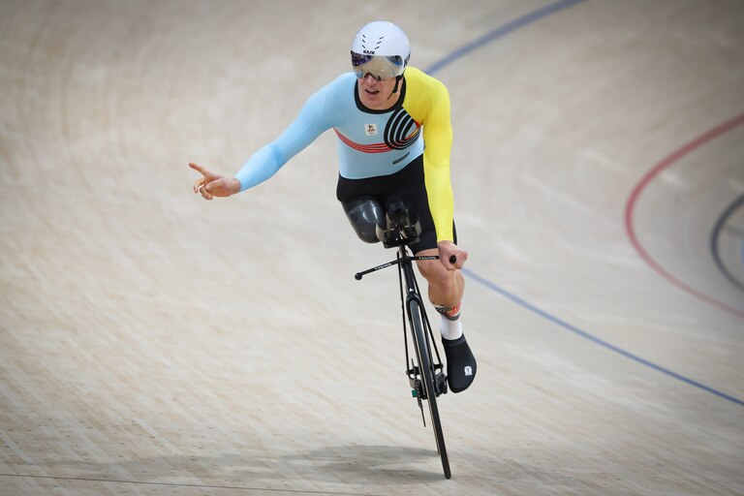

Slide 99
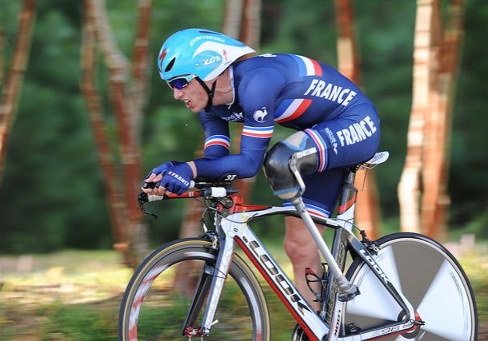

Slide 100
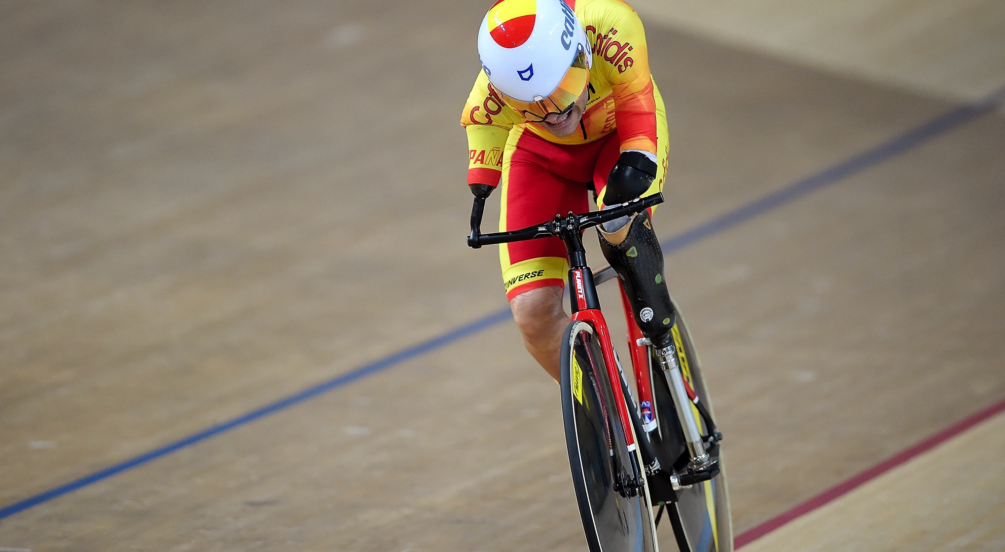

Slide 101
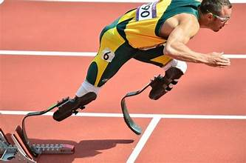
Prévention et blessures
Lame de course

Slide 102
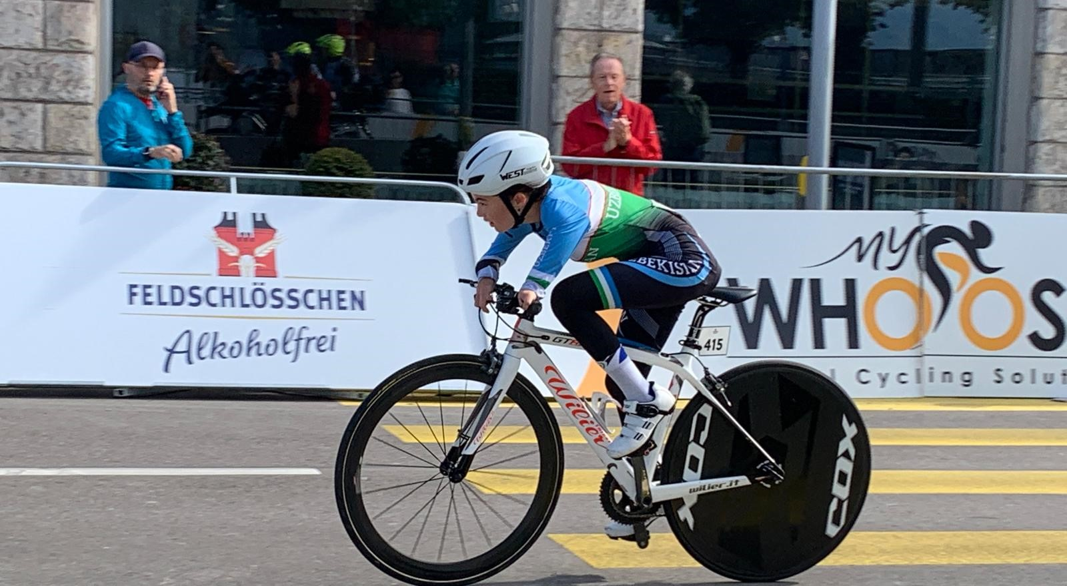

Slide 103
Prévention et blessures
Le Kinésithérapeute :
  Bilan kinésithérapique :
    neuro moteur (amplitude articulaire, force motrice, spaticité) / d’équilibre)
    Équilibre (berg, EPA, EPD)
    Douleur, état cutanée (moignon)
    Trouble de la verticalité
    Bilan de référence
  Aide à l’orientation au type de pratique sportive (Vélo 2 roue ? Tricycle? Vélo Assis?)
  Interaction avec l’ensemble des intervenants

Slide 104
Prévention et blessures
Neuropsychologue
  État des troubles des fonctions supérieures
    Gestion physique d’une course
    Compréhension des tactiques (course, match d’équipe)
    Mémoire : capacité d’apprentissage, long terme
  Cognition sociale
    Interaction avec autrui
    Empathie cognitive et émotionnelle

Slide 105
Prévention et blessures
Objectif :
Levé les freins et trouver des solutions à une APS
Développer et entretenir les capacités physiques existantes pour améliorer / conserver son autonomie
Prévention Primaire et Secondaire médical
Sécurité et Confort dans la pratique
Performance (quand celle – ci est recherchée)

Slide 106
Prévention et blessures
Exemple :
  Institut de Santé Parasport Connecté (Garches)
  Pr François Genêt
  Plusieurs pôles :
    parasport santé : APS pour développer ou entretenir une autonomie
    Parasport loisirs : guider au choix et à la pratique d’une APS
    Parasport performance : réalisation d’un projet sportif
  Recherche

Slide 107
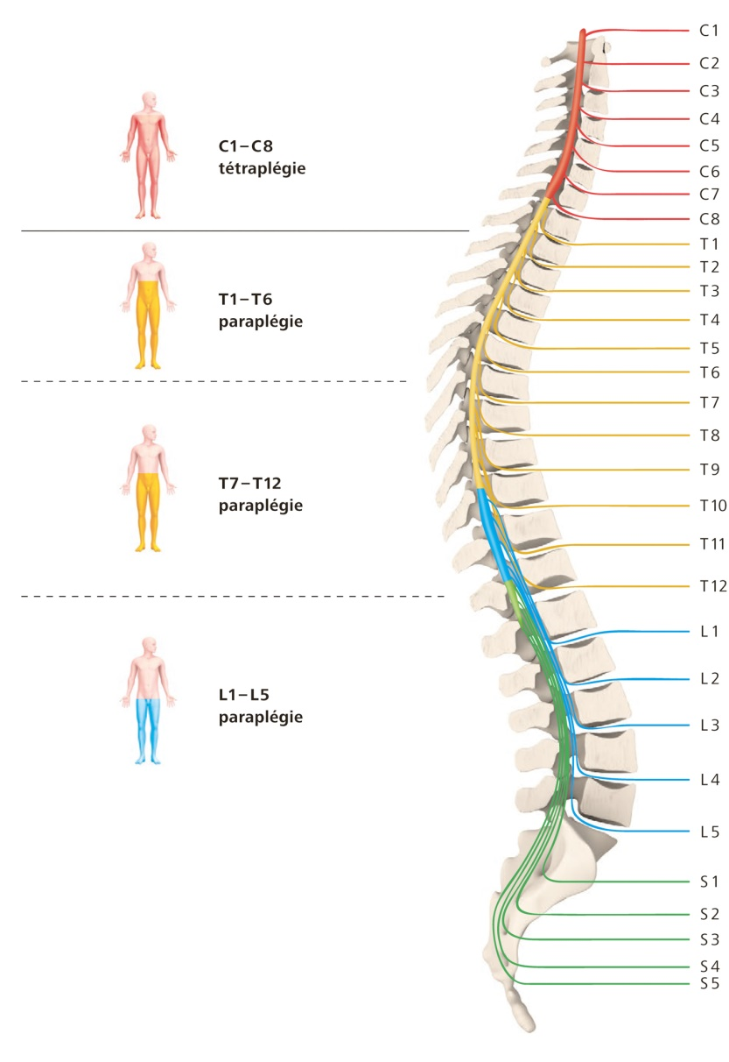
Prévention et blessures

Slide 108
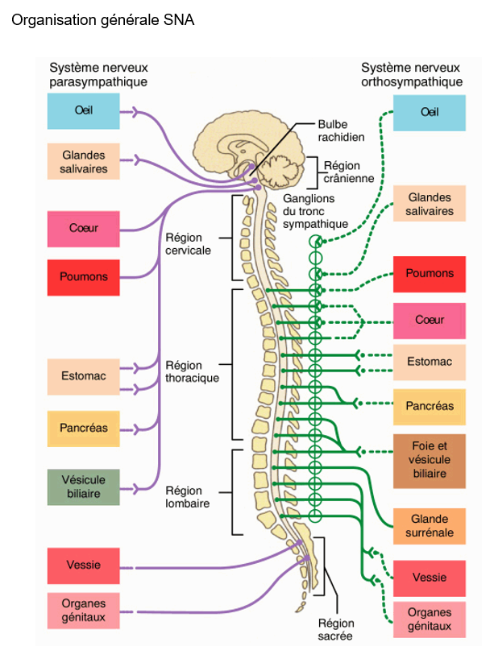

Slide 109
Prévention et blessures
  Cutanée : plaies, escarres
  Urinaires : infections, calculs urinaires (vessie neurologique)
  Cardio respiratoire : insuffisance retour veineux, Trouble respiratoire, désadaptation du système cardio vasculaire
  Trouble de la thermorégulation : Hypothermie / hyperthermie
  Ostéoarticulaire : épaule, poignet, fracture, scoliose
  Neuro orthopédie : déformation par raideur ou spasticité
  Neurovégétatif : hyper réflexie autonome
  Douleurs : neurogène, mécanique

Slide 110
Prévention et blessures
Protéger son assise :
  Protéger son assise (état du matériel) ; zone à risque : douche, vestiaires
  Éviter de s’asseoir sur du dur sans protection assise (serviette, tapis, coussin anti escarre)
  Aménagement du milieu sportif (bloc de mousse)
  Conserver son coussin anti escarre
  Qualité du matériel (coussin) adapté à la pratique sportive avec un bon positionnement sur l’assise du fauteuil

Slide 111
Prévention et blessures
Eviter les point d’appui prolongé
  Optimiser la position du sportif dans son fauteuil : compromis entre réglage le plus adapté pour la santé et le plus performant
  Symétrie de l’assise
  Réalisation de push up régulièrement

Slide 112
Prévention et blessures
Conseiller au sportif d’être vigilant aux différents points de compression de la peau
  Éléments souples en zone insensible (sangle mousse)
  Chaussure adaptés (pas trop serrées et éviter contact en zone dure)
  Pas d’objet ou autre (cailloux) comprimant la peau (chaussure)
Rappel au sportif des règles du transferts
  Rappel des règles de transferts (éviter frottement répétés des fessiers, s’asseoir en douceur)

Slide 113
Prévention et blessures
Vérifier la bonne qualité du matériel
  coussin non usager, gel en place
  État du dossier état des différentes protections (mousses, sangles)

Slide 114
Prévention et blessures
Rappel de mesures de préventions générales
  Surveillance et entretien peau
  Ne pas négliger une plaie ou des rougeurs
  Majoration de la spasticité
  Vêtement de rechange
  Bonne hydratation

Slide 115
Prévention et blessures
Engelure
Prévenir les brûlures
  Éviter la proximité de points très chaud (eau de douche, radiateurs dans vestiaires, coussin d’assise resté au soleil)
  Prévenir les coups de soleil
  ESCARRE = CONTRE INDICATION MÉDICALE

Slide 116
Prévention et blessures
2) Vérifier l’hydratation du sportif et prendre en compte des besoins spécifiques dans l’organisation de la séances
Urinaire : infection urinaire
Vessie neurologique
    Auto sondage
    Risque augmenté d’infection urinaire

Slide 117
Prévention et blessures
Signes d’alerte :
- fièvre ++++
- Sudation inhabituelle
- sensation de mal être
- spasticité inhabituelle
- céphalée
Fièvre et IU : CI à la pratique du sport

Slide 118
Prévention et blessures
Facteurs de risque
  Forte chaleur
  Hydratation insuffisante
  Long voyage : restriction hydrique, pas d’auto sondage

Slide 119
Prévention et blessures
Prévention :
  Accessibilité des sanitaires
  Proposer de vidanger sa vessie avant le début de la pratique sportive
  Surveiller la quantité d’hydratation
  Aménagement des séances (pris dans l’activité : oubli)
  Signaux d’alerte >>>> contacter un médecin

Slide 120
Prévention et blessures
3) Adapter l’intensité de la séance et les temps de récupération aux capacités cardio respiratoire et musculaires des sportifs
Inadaptation du système cardio vasculaire à l’effort
Diminution des capacités respiratoires
Diminution du retour veineux

Slide 121
Prévention et blessures
Signaux d’alerte :
  Vertiges, nausées
  Malaise
Facteurs de risque
  Lésions médullaire haute
  Forte chaleur
  Charge d’entrainement inadapté

Slide 122
Prévention et blessures
Action de prévention :
  Évaluer capacité respiratoire du sportif
  Adapter l’intensité, le volume et la charge d’entrainement aux capacités cardio respiratoire
  Contrôler les intensités d'entrainement
  Échauffement et récupération classique et individualisés
  Encourager à un suivi kinésithérapique régulier (renforcement muscle respiratoire)

Slide 123
Prévention et blessures
4) Être vigilant au développement d’une musculature équilibrée des sportif
Détournement de la fonction du membre supérieur : préhension → mobilisation du corps
Syndrome d’hyper utilisation articulaire (transfert, développement musculaire déséquilibré dans la pratique sportive, contrainte en lien avec le geste sportif)

Slide 124
Prévention et blessures
Facteur de risque :
- inactivité (prise de poids, déconditionnement à l’effort)
- âge du sportif
- âge dans le handicap
- exposition aux vibrations (main)
- gestes techniques mal réalisés
- qualité mécanique du FRM
- mauvais réglage du fauteuil
- froid et fatigue

Slide 125
Prévention et blessures
Actions de prévention :
  Sensibilisation et information
  Échauffement
  Technique de propulsion du FRM
  Lien avec le médecin et kinésithérapeute
  Suivi régulier par le kinésithérapeute
  Adaptation de la charge d’entrainement

Slide 126
Prévention et blessures
5) Prévenir les chocs et blessures dans la zones fonctionnelle mais également dans la zone paralysée
Cutanée
Ostéo articulaire : fracture

Slide 127
Prévention et blessures
Signaux d’alerte : majoration de la spasticité

Slide 128
Prévention et blessures
Action de prévention
  Stabilité du sportif dans son fauteuil (sanglage adapté, moyen de fixation si le tronc est instable, roue anti bascule)
  Vérification du bon état du matériel : roue, main courante, pneumatique
  Adaptation de la séance : capacité fonctionnelle, niveau du sportif.
  Sécurisation de l’environnement de pratique sportive

Slide 129
Prévention et blessures
6) Être vigilant au signes d’apparition d’une épine irritative
Définition : toutes lésions provoquant un dysfonctionnement du système neurovégétatif sous lésionnel

Slide 130
Prévention et blessures
Stimulation nociceptive sous lésionnel, IU, boosting
Hyper réflexivité autonome
  Signaux d’alerte : céphalées, rougeurs, chaleurs, tacchycardie de repos
  Augmentation TA > 20 à 30 mmHg (règle IPC : TAS > 160)
  Arrêt de toutes activités sportives
  Orientation vers un médecin / les urgences
  Gravité (AVC, SCA)

Slide 131
Préventions et Blessures
Type de para sport ? Type de geste sportif?
Qualité du geste technique ?
Âge? Expérience dans le para sport?
Pathologie sous jacente du para sportif ?
Traumatisme direct
  Choc direct ou indirect :ceci foot, goalball, rugby fauteuil, port de combat
  Chute : para cyclisme (tandem ++),
Traumatisme indirect : Cécifoot, rugby fauteuil
Surutilisation

Slide 132
Prévention et blessure
Les taux de blessures chez les para-athlètes sont légèrement plus élevés que chez les athlètes olympiques
Le risque de blessures aux membres supérieurs est le plus élevé.
Un clinicien se rendant à un événement de 10 jours avec 100 athlètes peut s'attendre à voir environ 12 à 13 blessures, environ la moitié d'entre elles étant des blessures aiguës récentes dans les sports d'été, et peut s'attendre à voir environ 20 à 25 blessures, principalement des blessures aiguës dans les sports d'hiver.

Slide 133
Prévention et Blessures
Les athlètes masculins et féminins ont des taux de blessures similaires, et les athlètes plus âgés et ceux souffrant de lésions de la moelle épinière courent un risque accru de blessures aux membres supérieurs.
L'athlétisme, le goalball, le football à 5 ​​sont signalés à plusieurs reprises comme les sports d'été les plus à risque ; le ski alpin, le para-hockey sur glace et le snowboard sont les sports d'hiver les plus à risque
Les maladies sont fréquentes chez les athlètes paralympiques, principalement dues à des infections (respiratoires, cutanées et sous-cutanées, gastro-intestinales). Les infections des voies urinaires surviennent souvent chez les athlètes souffrant d'une lésion de la moelle épinière.
Un retard de déclaration de plus de 24 heures pourrait avoir des implications cliniques importantes

Slide 134
Prévention et Blessures
Lésions musculo squelettique du membres supérieurs
Aigüe : fracture ostéoporotique, luxation, entorse, rupture de coiffe
Chronique (sur utilisation)
  Tendinopathie de la coiffe des rotateurs
  Conflit sous acromiale
  Bursite
  Syndrome canalaire nerf médian (poignet) > neuropathie ulnaire (poignet)poignet > Neuropathie radial (coude)
  Neuropathie du nerf supra scapulaire (dyskinésie et déséquilibre de l’épaule)

Slide 135
Prévention et Blessures
Pathologie dite « classique » en lien avec le type de sport
Pathologie spécifique au para sportif :
  Para Athlétisme : syndrome canalaire (carpien)
  Tennis de table : teninopathie du FRC (revers)
  Handbike : lésions cutanées doigt et coude, tendineuse doigts
  Tennis fauteuil: cervicalgie (sur utilisation par défaut des muscles des troncs)
  Sport Collectif : traumatisme direct et indirect (choc et chute)

Slide 136
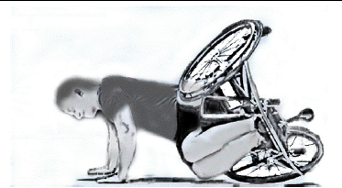

Slide 137
Cérébro lésé :
  Gestion de la fatigue (adaptation entrainement, réentrainement à l’effort par MKDE)
  Chocs et chutes (traumatisme direct : W équilibre)
  Lésions cutanées (mauvais positionnement de l’orthèse / releveur)
  Douleurs : sur sollicitation d’un membre non fonctionnel
  Majoration spasticité
  Crise d’épilepsie (Chute avec risque de fracture, TC)

Slide 138
Prévention et blessures
Objectif principal :
  Éviter le sur - handicap
  Eviter de majorer la perte d’autonomie

